Slide 1
NPRG041 – C++
cvičení – Jiří Klepl
mattermost: ulita/2425ZS: nprg041-cpp-klepl (inv na SIS nástěnce) Klepl@d3s.mff.cuni.cz

Slide 2
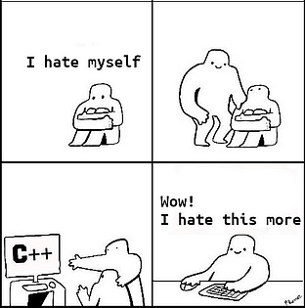
Agenda
Předávání parametrů
Referenční a hodnotová sémantika
Pole a cykly
Práce s textem
File streamy
char*, std::string a std::string_view
Práce se znaky

Slide 3
Nejběžnější způsoby předávání parametrů
void foo(Object object) – Používat pro triviální objekt (např. číslo)
⚠️object je lokální (kopie) – zápisy do objectu nevidíme venku
☠️neopatrné použití (např předávání std::vector) → drahé kopírování
void foo(const Object& object) – Pro objekt, který chceme číst
✅nejběžnější
✅zdůrazňuje, že chceme cizí objekt pouze číst
void foo(Object& object) – Pro objekt, do kterého chceme zapisovat
⚠️dovoluje nám omylem přepsat objekt
⚠️neumí pak přijmout temporary objekty: foo(Object())

Slide 4
Referenční vs hodnotová semantika
Vše v C++ má samo o sobě hodnotovou semantiku
Neexistuje C#-ový kontrast mezi class a struct
Předávání hodnotou je default, Předávání referencí se značí znakem &
Některé typy zastupují reference
Například pointery: předáním char* se text nekopíruje
⚠️Předání std::string hodnotou (tj. bez &) znamená vytvoření nového objektu
Dnes si ukážeme
std::span – „pointer“ na pole
std::string_view – „pointer“ na string

Slide 5
C vs C++ pole
#include <array>
#include <vector>
C
Statický array na stacku: T array[N]
⚠️nemá metody, chová se jako tzv. „raw“ pointer T*
Dynamický array na haldě: T* array = malloc(sizeof(T) * N)
ℹ️v řeči C++ bychom psali: T* array = new T[N]
☠️musíme ručně dealokovat (funkce free pro malloc, delete array pro new)
☠️nevíme kdo je vlastník T* pointeru → někdy příště si ukážeme tzv. „chytré“ pointery
C++
Statický array na stacku: std::array<T, N> array
✅Má metody: např. .size()
Dynamický array na haldě: std::vector<T> array
✅ Sám uklidí paměť ve svém destruktoru
✅ Umí metody jako .push_back(new_last), .back(), .pop_back()

Slide 6
Range-based for loop
Pracuje v podstatě se vším, co má začátek a konec (tzv. range)
int main() {
std::string name = "Jirka Klepl";
for (char c : name)
std::cout << c << std::endl;
}
int main() {
std::vector<std::string> fruit{
"apples",
"pears",
"grapes",
"melons"
};
// don't forget to add a reference
for (const std::string& type : fruit)
std::cout << type << std::endl;
}
Co když nechci psát konkrétní typ/referenci?
for (auto&& whatever : fruit)
std::cout << whatever << std::endl;

Slide 7
File streamy
#include <fstream>
Basic použití
Čtení ze souboru: std::ifstream file("name.txt");
Zápis do souboru: std::ofstream file("name.txt");
Podporují >> a << jako třeba std::cin/std::cout, .eof(), atd.
⚠️(file) streamy neházejí výjimky při chybách
std::ifstream file("pairs.txt");
std::string word;
int number;
while (!file.eof()) {
file >> word >> number;
std::println("number: {1}, word: {0}", word, number);
}
number: 42, word: dog
number: 5, word: Jirka
number: 10, word: C++
number: 20, word: C#
number: 0, word: Tady
number: 0, word: Tady
number: 0, word: Tady
number: 0, word: Tady
number: 0, word: Tady
number: 0, word: Tady
dog 42
Jirka 5
C++ 10 C#
20
Tady error

Slide 8
Je dobré kontrolovat správné čtení/zápis
std::string filename = "pairs.txt";
std::ifstream file(filename);
std::string word;
int number;
if (!file.is_open())
std::println("failed to open {}", filename);
while (file.good()) {
file >> word >> number;
std::println("number: {1}, word: {0}", word, number);
}
number: 42, word: dog
number: 5, word: Jirka
number: 10, word: C++
number: 20, word: C#
number: 0, word: Tady
Stále zde máme chybu

Slide 9
Je dobré kontrolovat správné čtení/zápis
std::string filename = "pairs.txt";
std::ifstream file(filename);
std::string word;
int number;
if (!file.is_open())
std::println("failed to open {}", filename);
while (file >> word >> number) {
std::println("number: {1}, word: {0}", word, number);
}
number: 42, word: dog
number: 5, word: Jirka
number: 10, word: C++
number: 20, word: C#
Teď už to vypadá dobře

Slide 10
char* vs std::string vs std::string_view
char* = pointer na pole znaků (cstring)
✅předáváním nehrozí kopírování, jednoduchý typ
☠️není jasné, kdo má ten cstring dealokovat
☠️srovnávání cstringů srovnává ty pointery, ne text

Slide 11
char* vs std::string vs std::string_view
char* = pointer na pole znaků (cstring)
✅předáváním nehrozí kopírování, jednoduchý typ
☠️není jasné, kdo má ten cstring dealokovat
☠️srovnávání cstringů srovnává ty pointery, ne text
int main(int argc, char *argv[]) {
if (argc > 1 && argv[1] == "--help")
std::println("Where is the help?");
}

Slide 12
char* vs std::string vs std::string_view
#include <string>
std::string = trojice ("data", délka, kapacita)
✅je bezpečné je předávat, porovnávat, sčítat, …
✅dealokují se automaticky
⚠️předáváním bez zdůraznění reference (&) se kopírují
ℹ️umí efektivně appendovat chary…
int main(int argc, char *argv[]) {
std::vector<std::string> args(argv + 1, argv + argc);
std::string help = "help"; here
if (args.size() >= 1 && args[0] == "--help")
std::println("Ahh, here is {}", "the " + help);
}

Slide 13
char* vs std::string vs std::string_view
#include <string_view>
std::string_view = „pointer“ na rozsah textu
✅je bezpečné je předávat i porovnávat
✅předáváním nic nekopírujeme
⚠️nejde ho sčítat a některé std funkce s ním neumí pracovat
např. std::stoi
ℹ️umí „ukazovat“ jak na char*, tak na std::string

Slide 14
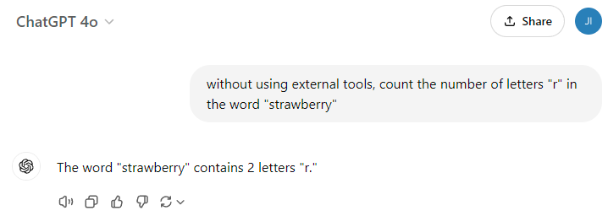
void count_r(std::string_view word) {
size_t count = 0;
for (char c : word) {
if (c == 'r')
++count;
}
println("The word \"{}\" contains {} letters \"r.\"", word, count);
}
Takes char* and std::string as well → doesn’t copy the string

Slide 15
Příklad: prep_for_ovecky
Zadání: příprava na první ReCodexový úkol
V cmd argumentech je seznam souborů (nevíme, jestli existují)
Každý soubor obsahuje slova (některá jsou čísla)
Připravíme si sum=0 a r_count=0
Pokud je slovo číslo (slovo pouze z číslic), přičteme jeho součet číslic k sumě
Pokud slovo není číslo, spočítáme kolik má písmen „r“ a přičteme k jejich počtu
A to slovo zahlásíme do std::cerr ve formátu "File {filename} contains \"{word}\"" v lower_casu
Pro každý soubor vytiskneme "File {filename}: sum={sum}, r_count={r_count}"
char c = '5';
if (std::isdigit(c)) {
// c >= '0' && c <= '9'
int n = c - '0';
// n == 5
}
#include <cctype>
std::isdigit, std::isalpha, std::isalnum std::islower, std::isupper
std::tolower, std::toupper

Slide 16
prep_for_ovecky example.txt does_not_exist.txt
stdout
File example.txt: sum=6, r_count=2
example.txt
StrawbeRry 123
stderr
!= 'r'
File example.txt contains "strawberry"

